Slide 1
ВЛИЯНИЕ НА ПРОЛИФЕРАЦИЮ И АПОПТОЗ МИФЕПРИСТОНА И МИЗОПРОСТОЛА В КЛИНИКЕ РЕПРОДУКТИВНОЙ МЕДИЦИНЫ.
Министерство здравоохранения ДНР
ГОО ВПО ДОННМУ ИМ. М. ГОРЬКОГО
Научно-исследовательского института репродуктивного здоровья детей,
подростков и молодежи
Золото Е. В., Айкашев С. А., Федосеев А. Б., Скворцова Н.Е., Пирогова Е. Г.

Slide 2
Мифепристон (Мф) - синтетический стероид и Мизопростол (Мз) - синтетическое производное простагландина Е, препараты, широко применяемые в медицине, в частности для прерывания беременности на ранних сроках. Особенно для молодых нерожавших женщин данное сочетание препаратов, является методом первоочередного выбора с целью минимизации осложнений для сохранения репродуктивного здоровья. Следует полагать, что ключевым моментом, обеспечивающим реализацию клинического эффекта Мф и Мз, является их влияние на жизнеспособность клеток: способность их к пролиферации и подверженность апоптозу.

Slide 3
Цель настоящего краткого обзора состояла в обобщении литературных данных о влиянии Мф и Мз на пролиферацию и апоптоз с точки зрения применения препаратов качестве стимуляторов прерывания беременности.

Slide 4
Многочисленными исследованиями in vitro показано, что Мф (Li D.Q., соавторы Wang Z.B., Lin M.F., 2014) ингибирует пролиферацию клеток разных типов и линий. В первую очередь, Мф блокирует гены, обеспечивающие митогенную активность клеток и реализацию клеточного цикла (Liu Y., соавторы Maitra S. R., Zeytin F. N, 2012). Влияние Мф не ограничивается исключительно нормальными клетками или клетками половой сферы. Так, помимо клеток эндометрия (Murphy A.A., соавторы Zhou M.H.,Michna H.,2012), Мф оказывает антипролиферативный эффект на клетки периферической крови (макрофаги и лимфоциты), а также на опухолевые клетки многих тканей (Schuster C., соавторы Blankenstein M.A., Olson J.J., 2015).

Slide 5
Мф ингибрует экспрессию генов, ответственных за пролиферацию, синтез клетками ДНК (Chegini N., соавторы Ma C., Tang X.M., 2013), приводит к уменьшению уровень маркеров пролиферации и останавливает ее в фазе G₀/G₁ клеточного цикла (Musgrove E.A., Sutherland R. L., 2009). Кроме того, Мф препятствует проявлению активности митогенных факторов: фактора роста эндотелия сосудов (Li D.Q., Wang Z.B., 2014), фактора роста фибробластов (Ngan E.S.,2011), колонийстимулирующего фактора роста макрофагов (Kacinski B.M., Flick M.B., 2015) и трансформирующего фактора роста (Olson J.J.,2013). В целом Мф оказывает на пролиферацию действие, противонаправленное эффекту, индуцируемому прогестерону, эстрогенам и другим индукторам пролиферации, рецепторы к которым он блокирует (Slayden O.D., соавторы Hirst J.J., Brenner R.M., 2009). В этом проявляется антирогестиновый и антиэстрогеновый эффект действия Мф, выражающийся, в частности, в прерывании развития плода и беременности.

Slide 6
Однако имеются работы, авторы которых, напротив, обнаружили активирующее влияние Мф на пролиферацию или не нашли антипролиферативного эффекта. Показано стимулирование под действием Мф пролиферации некоторых клеток (Lin M.F., соавторы Bhargava-Periwal S., 2012), в том числе раковых (Lu J., Matsumoto K.,2016). В ряде случаев влияние Мф на пролиферацию отсутствует. Дело в том, что Мф стимулирует пролиферацию in vitro, как правило, в концентрациях, которые меньше фармакологических доз примерно на порядок. Обусловленная Мф митогенная активность ослабляется или не проявляется как в меньших концентрациях, так и при увеличении концентрации стероида (Blankenstein M. A., van der Meulen-Dijk C, 2014). Следовательно, Мф в фармакологических дозах, используемых для прерывания беременности на ранних сроках, не стимулирует пролиферацию in vivo.

Slide 7
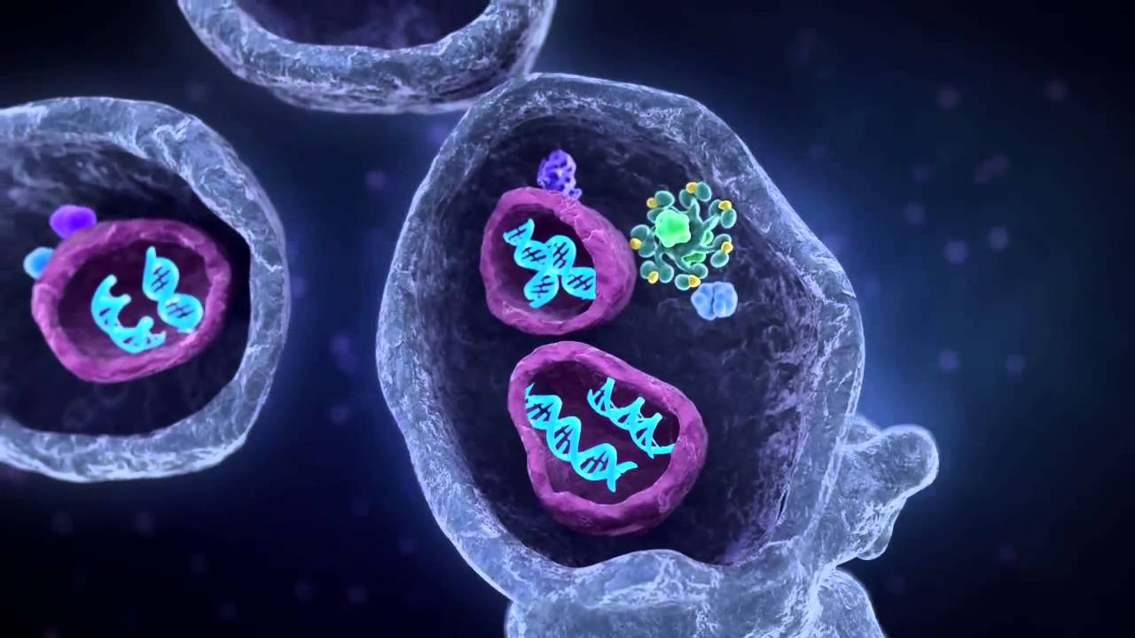
Таким образом, Мф в определенных концентрациях непосредственно блокирует митоз и оказывает антипролиферативное действие, что, по-видимому, обусловливает его фармакологический эффект, приводящий к прерыванию беременности на ранних сроках. Альтернативный путь подавления пролиферации - стимуляция апоптоза, которая также может приводить к отторжению формирующегося плода.

Slide 8
В большом количестве исследований in vitro обнаружено, что Мф стимулирует апоптоз клеток разных линий (Etreby M.F., соавторы Li Q., Li J.J.2010), ингибируя тем самым их пролиферацию и останавливая клетки в фазе G₀/G₁ клеточного цикла. Апоптоз (в отличие от некроза) - физиологический процесс гибели клетки, которая встречается как часть нормального развития и функционирования организма в ответ на разнообразные физиологические и патофизиологические стимулы.
Среди регуляторов апоптоза, по данным можно выделить апоптозные и антиапоптозные факторы, которые, в общем случае, представляют собой белки, цитокины и медиаторы. Например, активируют апоптоз белки bax, p53, fas и fasL, фактор некроза опухоли и интерлейкины (ИЛ) ИЛ-1, а также циклический аденозинмонофосфат, ионы Ca²⁺, оксид азота и активные формы кислорода. Напротив, ингибируют апотоз белки bcl-2, bcl-xL и семейство протеолитических ферментов - каспаз, а также ИЛ-2, ИЛ-4, ИЛ-7 и ИЛ-15.

Slide 9
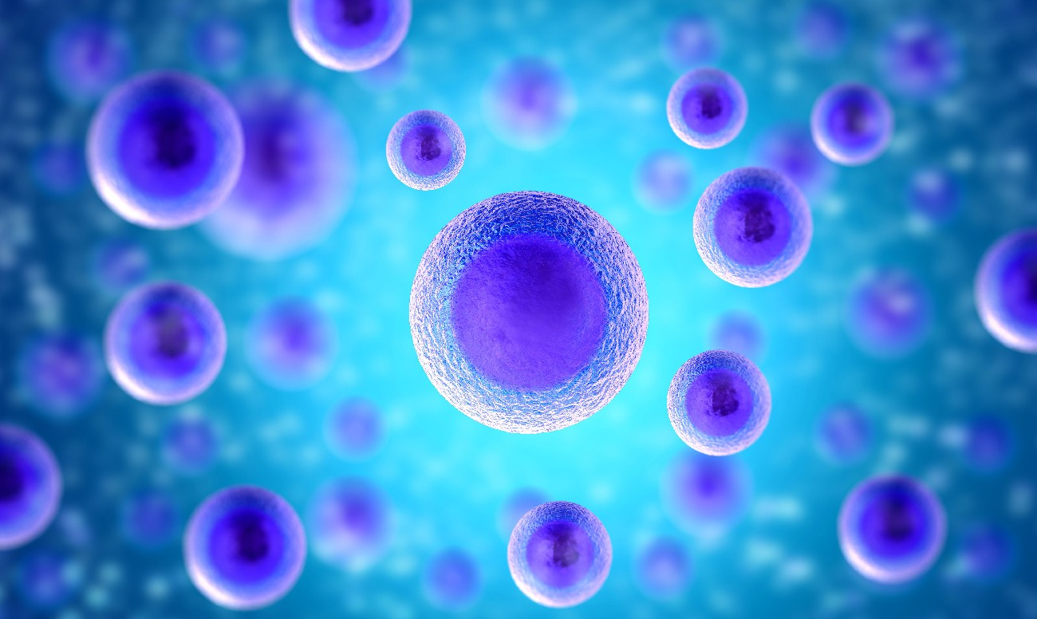
Мф приводит к увеличению уровня апоптоза нормальных и опухолевых клеток (Slayden O.D., соавторы Etreby M.F, Xue Y., Murdjeva M, 2015.). Кроме того, Мф частично препятствует ингибированию апоптоза нейтрофилов человека глюкокортикоидами (Zhang X., соавторы Moilanen E., Adcock I. M.,2014), проявляя, тем самым, антиглюкокортикодиный эффект. При этом наличие индукторов апоптоза для стимуляции
Мф клеточной гибели
не является обязательным,
хотя в других случаях
их присутствие оказывается
необходимым.

Slide 10
Механизм влияния Мф на апоптоз заключается в регулировании транскрипции – синтеза РНК на матрице ДНК, являющегося этапом синтеза белка (трансляции). С одной стороны, увеличивает уровень и экспрессию проапоптозных белков, а с другой стороны, уменьшает уровень и подавляет экспрессию антиапоптозных белков. Одновременно с этим Мф активирует каспазу - 3 – протеазу (фермент, гидролизующий белковые молекулы), участвующую в апоптозе.
Однако Мф не всегда индуцирует гибель клеток путем апоптоза, но также может способствовать некрозу, не оказывая влияния на уровень регуляторов апоптоза. Более того, в некоторых работах обнаружено, что Мф подавляет стимулированный апоптоз эозинофилов человека и тимоцитов мыши. При этом в определенных случаях в процесс ингибирования апоптоза не вовлекаются рецепторы к глюкокортикоидам или к прогестерону (Ghoumari A. M., Dusart I., 2016.).

Slide 11
Помимо непосредственного влияния на апоптоз, Мф опосредовано регулирует клеточную гибель, изменяя концентрацию цитокинов в различных органах и тканях (Antonakis N., соавторы El Etreby M. F., Visser J., 2014). В других работах не обнаружено влияния Мф на уровень интерлейкинов, участвующих в регуляции апоптоза. Наконец, Мф может, с одной стороны, стимулировать апоптоз, действуя как блокатор фермента синтазы оксида азота (NO-синтазы) и уменьшая уровень NO в крови, но, с другой стороны, выступая как антиоксидант, препятствует клеточной гибели. Очевидно, что разнонаправленное влияние Мф на апоптоз аналогично его участию в подавлении пролиферации и обусловлено концентрацией, в которой он использован в исследованиях апоптоза in vitro. Экстремальное действие Мф выявлено, например, при изучении секреции клетками интерлейкинов.
Следовательно, в фармакологических дозах Мф, как правило, стимулирует апоптоз, что препятствует развитию плода in vivo и способствует прерыванию беременности.

Slide 12
Таким образом, Мф и Мз, подавляют пролиферацию и стимулирует апоптоз, обусловливая тем самым физиологический эффект, который приводит к подавлению формирования плода и прерыванию беременности. Вместе с тем, влияние Мф и Мз на пролиферацию и апоптоз имеет неспецифический характер. Вследствие этого при применении Мф и Мз не исключено возникновение дополнительных эффектов, что следует учитывать при их назначении в качестве фармакологических препаратов. Учитывая многообразие фармакокинетических и патофизиологических эффектов особенности глубокого изучения на разных уровнях репродуктивной системы Мф и Мз при отсутствии выраженных патологических эффектов препараты занимают заслуженное место как альтернативный и более безопасный метод в клинике репродуктивной медицины.

Slide 13
СПАСИБО ЗА ВНИМАНИЕ!

